Slide 1
Cuenta publica del Uso de los Recursos y Estado Financiero_FICOM 2023
KING SCHOOL SAN MIGUEL

Slide 2
Estado situación Financiera

Slide 3
Ingresos por subvención

Slide 4
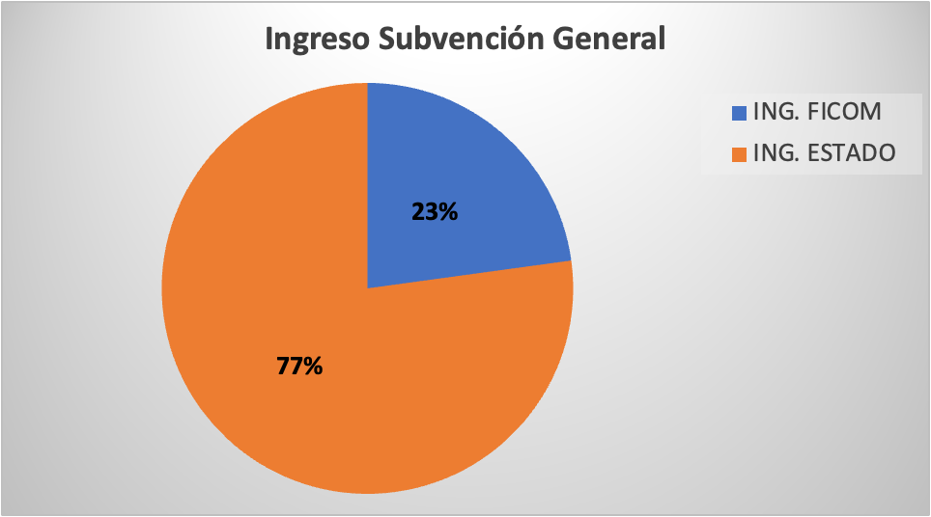
Ingresos Subvención General

Slide 5
Egresos por subvención

Slide 6
Ingresos vs Egresos

Slide 13
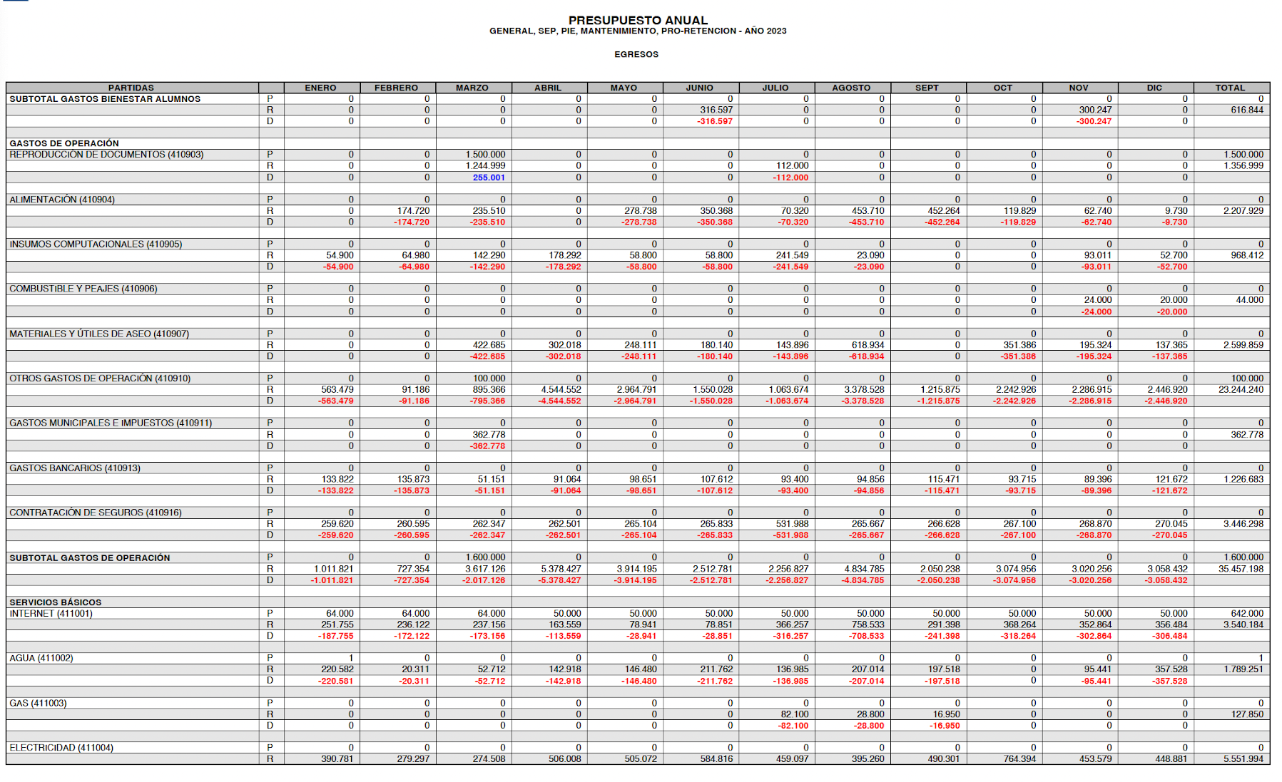

Slide 18
Subvención General

Slide 20
FICOM
P = Proyectado
R = Real
D = Diferencia

Slide 26
Subvención SEP

Slide 31
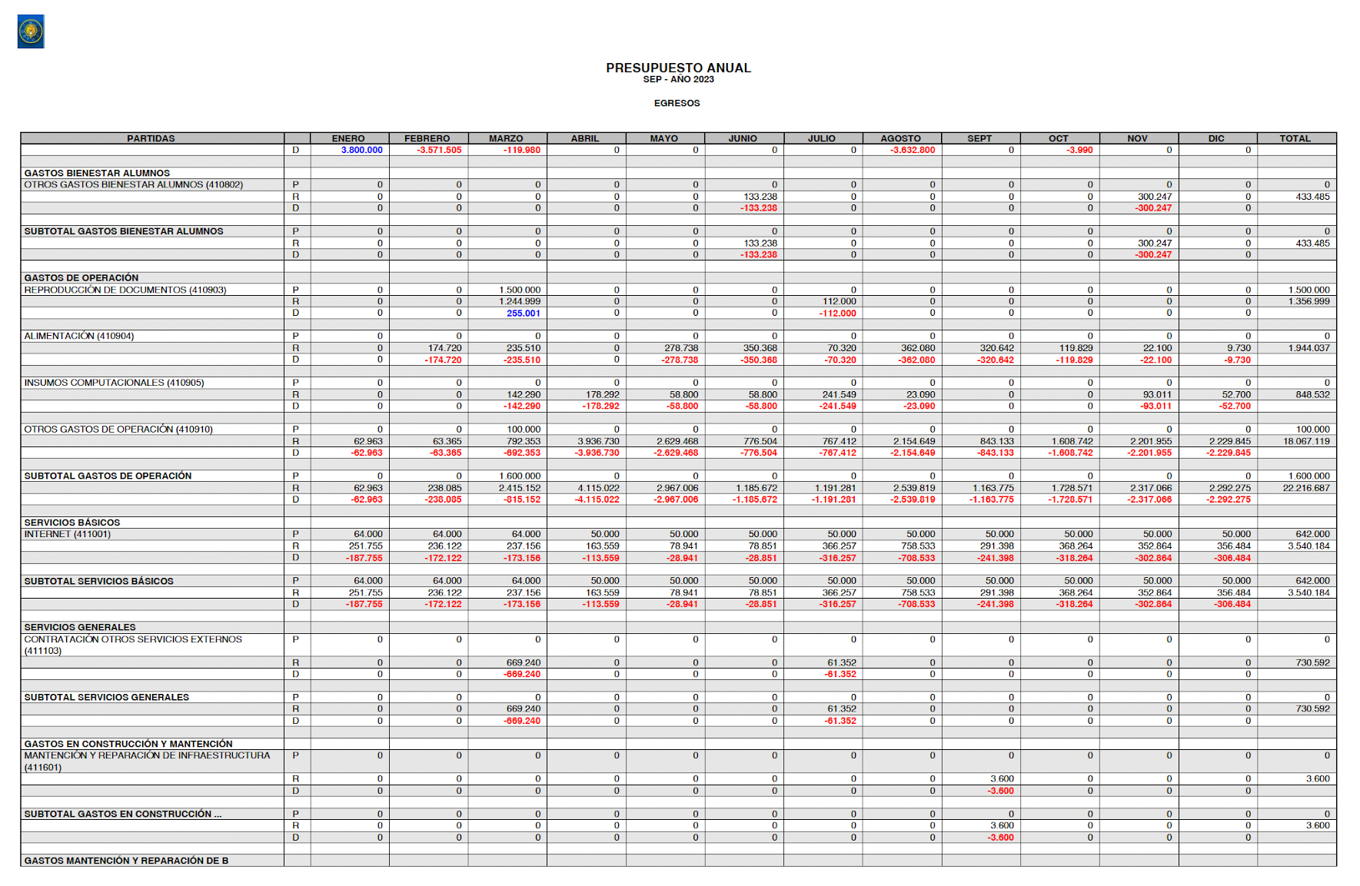

Slide 34
Subvención PIE

Slide 39
Subvención Pro-Retención

Slide 43
Subvención Mantenimiento

